Slide 1
Matriks dan Ruang Vektor
Notasi dan jenis matriks

Slide 2
Materi
Notasi matriks
Kesamaan matriks
Matriks bujursangkar
Matriks baris
Matriks kolom
Matriks nol
Diagonal
Identitas
Segitiga
Transpose
Simetri
Tegak
Datar

Slide 3
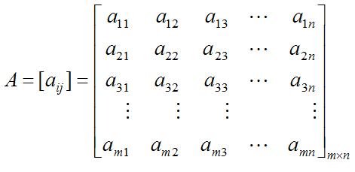
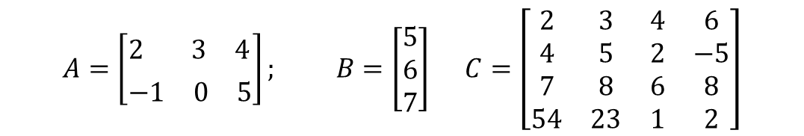
Notasi
Contoh
$$A=\left[\begin{aligned}&2 3 4 \\ &−1 0 5\end{aligned}\right]; B=\left[\begin{aligned}&5 \\ &6 \\ &7\end{aligned}\right] C=\left[\begin{matrix}2 & 3 & 4 & 6 \\ 4 & 5 & 2 & −5 \\ 7 & 8 & 6 & 8 \\ 54 & 23 & 1 & 2\end{matrix}\right]$$

Slide 4
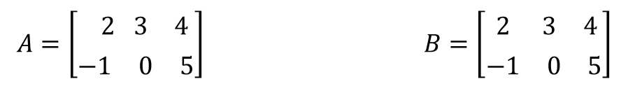
Kesamaan Matriks
Misal terdapat dua buah matriks berukuran sama 𝐴 dan 𝐵. Matriks 𝐴 dikatakan sama dengan matriks 𝐵 (𝐴 = 𝐵) jika setiap unsur dari matriksnya sama(𝑎_{𝑖𝑗} = 𝑏_{𝑖𝑗} untuk setiap 𝑖 dan 𝑗)
Contoh
$$A=\left[\begin{aligned}& 2 3 4 \\ &−1 0 5\end{aligned}\right] B=\left[\begin{aligned} 2 3 4 \\ &−1 0 5\end{aligned}\right]$$

Slide 5
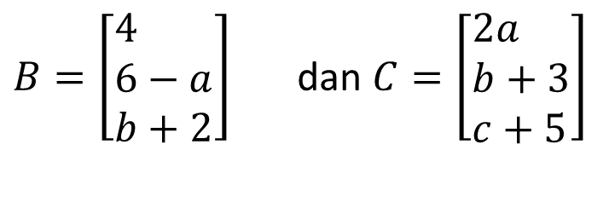
Latihan
Tentukan nilai a,b, dan c agar kedua matriks berikut sama
$B=\left[\begin{aligned}&4 \\ &6−a \\ &b+2\end{aligned}\right]$ dan $C=\left[\begin{aligned}&2a \\ &b+3 \\ &c+5\end{aligned}\right]$

Slide 6
Jenis –jenis matriks

Slide 7


Matriks bujursangkar
Matriks dengan banyaknya baris sama dengan banyaknya kolom
Matriks bujursangkar mempunyai diagonal utama
$$B=\left[\begin{matrix}2 & 3 & 4 & 6 \\ 4 & 5 & 2 & −5 \\ 7 & 8 & 6 & 8 \\ 54 & 23 & 1 & 2\end{matrix}\right]$$
$$A=\left[\begin{matrix}1 & 2 \\ 3 & 4\end{matrix}\right]$$

Slide 8

Matriks Baris
matriks yang terdiri dari satu baris
$A=\left[\begin{matrix}1 & 6 & 3\end{matrix}\right]$

Slide 9

Matriks Kolom
matriks yang terdiri dari satu kolom
$A=\left[\begin{matrix}1 \\ −2 \\ 4\end{matrix}\right]$

Slide 10

Matriks Nol
Matriks dengan setiap unsurnya bernilai nol
$A=\left[\begin{matrix}0 & 0 & 0 \\ 0 & 0 & 0\end{matrix}\right]$

Slide 11
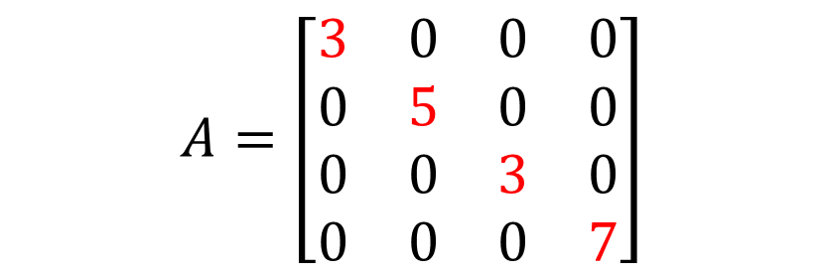
Matriks Diagonal
Matriks bujur sangkar dimana setiap unsur yang bukan merupakan elemen diagonal utama adalah nol
$$A=\left[\begin{matrix}3 & 0 & 0 & 0 \\ 0 & 5 & 0 & 0 \\ 0 & 0 & 3 & 0 \\ 0 & 0 & 0 & 7\end{matrix}\right]$$

Slide 12

Matriks Identitas
Matriks diagonal dimana setiap unsur diagonal utamanya adalah satu
$$A=\left[\begin{matrix}1 & 0 & 0 & 0 \\ 0 & 1 & 0 & 0 \\ 0 & 0 & 1 & 0 \\ 0 & 0 & 0 & 1\end{matrix}\right]$$

Slide 13

Matriks Skalar
matriks diagonal yang unsur-unsur pada diagonal utama semuanya sama.
$$A=\left[\begin{matrix}6 & 0 & 0 & 0 \\ 0 & 6 & 0 & 0 \\ 0 & 0 & 6 & 0 \\ 0 & 0 & 0 & 6\end{matrix}\right]$$

Slide 14


Matriks segitiga
Matriks segitiga atas
Matriks bujursangkar yang semua unsur di bawah diagonal utama pada kolom yang bersesuaian adalah nol
Matriks segitiga bawah
Matriks bujursangkar yang semua unsur di bawah diagonal utama pada kolom yang bersesuaian adalah nol
$$A=\left[\begin{matrix}2 & 3 & 4 & 6 \\ 0 & 5 & 2 & −5 \\ 0 & 0 & 6 & 8 \\ 0 & 0 & 0 & 2\end{matrix}\right]$$
$$B=\left[\begin{matrix}2 & 0 & 0 & 0 \\ 4 & 5 & 0 & 0 \\ 7 & 8 & 6 & 0 \\ 54 & 23 & 1 & 2\end{matrix}\right]$$

Slide 15
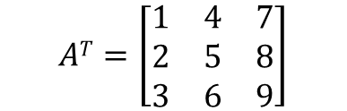
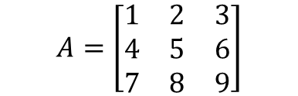

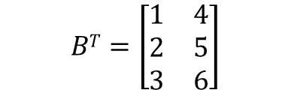
Matriks Transpose
Matriks transpos diperoleh dengan menukar baris matriks menjadi kolom dan sebaliknya
$$A=\left[\begin{matrix}1 & 2 & 3 \\ 4 & 5 & 6 \\ 7 & 8 & 9\end{matrix}\right]$$
$$AT=\left[\begin{matrix}1 & 4 & 7 \\ 2 & 5 & 8 \\ 3 & 6 & 9\end{matrix}\right]$$
$$BT=\left[\begin{matrix}1 & 4 \\ 2 & 5 \\ 3 & 6\end{matrix}\right]$$
$$B=\left[\begin{matrix}1 & 2 & 3 \\ 4 & 5 & 6\end{matrix}\right]$$

Slide 16

Matriks simetri
Suatu matriks bujur sangkar yang unsur pada baris ke-i kolom ke-j sama dengan unsur pada baris ke-j kolom ke-i sehingga a_{ij} = a_{ji}
$$A=\left[\begin{matrix}1 & 2 & 3 \\ 2 & 5 & 6 \\ 3 & 6 & 9\end{matrix}\right]$$

Slide 17

Matriks tegak
Matriks dimana banyaknyan baris lebih besar dari banyaknya kolom
$$B=\left[\begin{matrix}1 & 4 \\ 2 & 5 \\ 3 & 6\end{matrix}\right]$$

Slide 18
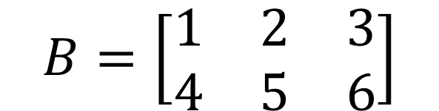
Matriks datar
Matriks dimana banyaknya baris lebih kecil dari banyaknya kolom
$$B=\left[\begin{matrix}1 & 2 & 3 \\ 4 & 5 & 6\end{matrix}\right]$$

Slide 19
Terimakasih

Slide 20
Matriks dan Ruang Vektor
Operasi pada matriks

Slide 21
Materi
Penjumlahan (dan pengurangan) Matriks
Perkalian Matriks
Perkalian skalar dengan matriks
Perkalian matriks dengan matriks
Operasi Baris Elementer (OBE)

Slide 22
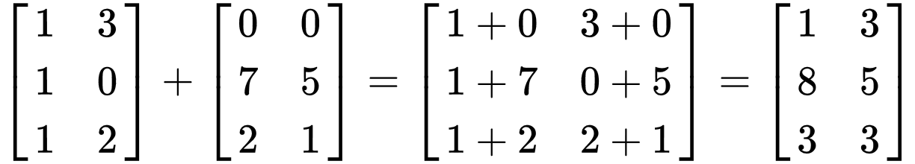
Penjumlahan Matriks
Matriks yang dijumlahkan berorde (berukuran) sama
Caranya menjumlahkan komponen-komponennya yang seletak.

Slide 23
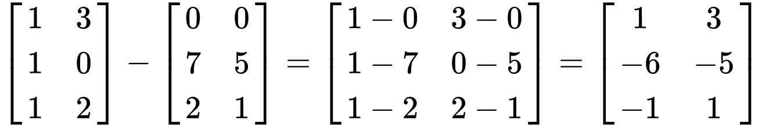
Pengurangan Matriks
Matriks yang dijumlahkan berorde (berukuran) sama
Caranya dengan mengurangi pada komponen-komponennya yang seletak.

Slide 24

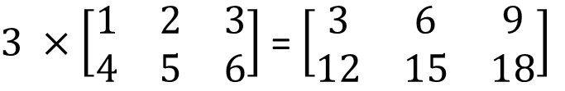
Perkalian skalar matriks
mengalikan setiap eleman atau komponen nilai matriks dengan skalar. Misalnya nilai Matriks A dikalikan dengan skalar K maka setiap eleman atau komponen Matriks A dikali dengan k.
$3 ×\left[\begin{matrix}1 & 2 & 3 \\ 4 & 5 & 6\end{matrix}\right]$ = $\left[\begin{matrix}3 & 6 & 9 \\ 12 & 15 & 18\end{matrix}\right]$

Slide 25
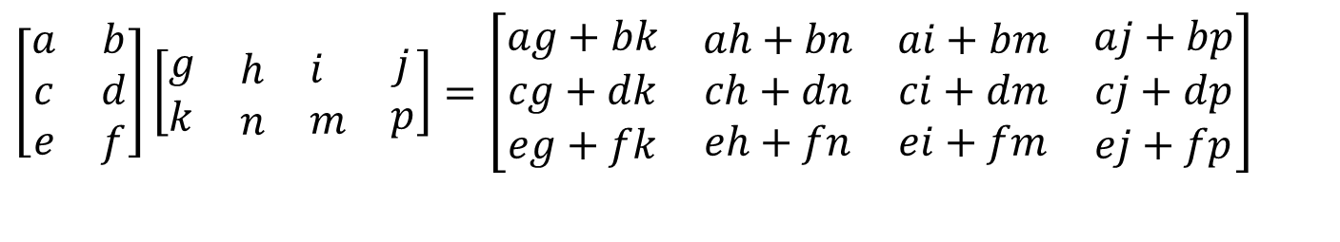
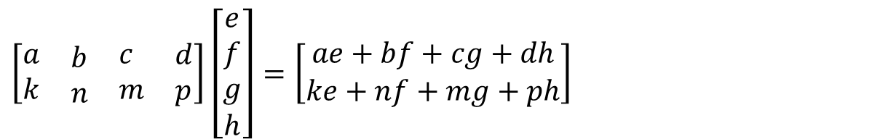
Perkalian matriks dengan matriks
Misal terdapat 2 buah matriks 𝐴 berorde 𝑝 × 𝑞 dan 𝐵 berorde 𝑚 × 𝑛.
Matriks 𝐴 dapat dikalikan dengan matriks 𝐵 jika 𝑞 = 𝑚.
Hasil perkaliannya (𝐴𝐵) berorde 𝑝 × 𝑛.
$$\left[\begin{matrix}\begin{aligned}&a \\ &k\end{aligned} & \begin{aligned}&b \\ &n\end{aligned} & \begin{aligned}&c \\ &m\end{aligned} & \begin{aligned}&d \\ &p\end{aligned}\end{matrix}\right]\left[\begin{matrix}e \\ f \\ g \\ h\end{matrix}\right]=\left[\begin{matrix}ae+bf+cg+dh \\ ke+nf+mg+ph\end{matrix}\right]$$
$$\left[\begin{matrix}\begin{matrix}a \\ c \\ e\end{matrix} & \begin{matrix}b \\ d \\ f\end{matrix}\end{matrix}\right]\left[\begin{matrix}\begin{aligned}&g \\ &k\end{aligned} & \begin{aligned}&h \\ &n\end{aligned} & \begin{aligned}&i \\ &m\end{aligned} & \begin{matrix}j \\ p\end{matrix}\end{matrix}\right]=\left[\begin{matrix}\begin{matrix}ag+bk \\ cg+dk \\ eg+fk\end{matrix} & \begin{matrix}ah+bn \\ ch+dn \\ eh+fn\end{matrix} & \begin{matrix}ai+bm \\ ci+dm \\ ei+fm\end{matrix} & \begin{matrix}aj+bp \\ cj+dp \\ ej+fp\end{matrix}\end{matrix}\right]$$

Slide 26

Latihan
$$\left[\begin{matrix}\begin{aligned}&2 \\ &4\end{aligned} & \begin{aligned}&5 \\ &6\end{aligned} & \begin{aligned}&6 \\ &8\end{aligned}\end{matrix}\right]\left[\begin{matrix}−1 7 \\ −4 5 \\ 6 2\end{matrix}\right]=$$

Slide 27
Operasi Baris Elementer (OBE)
Kalikan suatu baris dengan sebuah konstanta yang bukan 0.
Pertukarkan sebarang dua baris.
Tambahkan kelipatan dari suatu baris kepada baris yang lain.

Slide 28
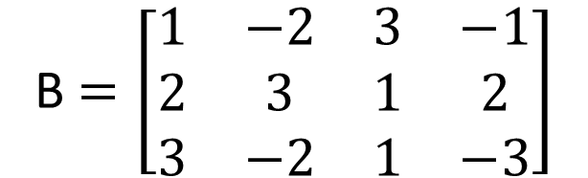
Contoh
OBE 1: Kalikan baris B₁ dengan 2 (2B₁)
OBE 2: Pertukarkan B₁ dengan B₃ (B₁↔ B₃)
OBE 3: Tambahkan 3B₁ kepada B₂ (B₂ + 3B₁)
B $=\left[\begin{matrix}\begin{matrix}1 & −2 & 3 \\ 2 & 3 & 1 \\ 3 & −2 & 1\end{matrix} & \begin{matrix}−1 \\ 2 \\ −3\end{matrix}\end{matrix}\right]$

Slide 29
Sifat Matriks hasil OBE
Pada baris tak nol maka unsur tak nol pertama adalah 1(dinamakan satu utama)
Pada baris yang berturutan, baris yang lebih rendah memuat satu utama yang lebih ke kanan
Jikaada baris nol maka baris tersebut diletakan pada baris yang paling bawah
Pada kolom yang memuat unsur 1 utama, maka unsur yang lainnya adalah 0
Suatu matriks dinamakan eselon baris jika memenuhi sifat 1,2, dan 3 (proses Eliminasi Gauss)
Suatu matriks dinamakan eselon baris tereduksi jika memenuhi sifat 1,2,3, dan 4 (proses Eliminasi Gauss-Jordan)

Slide 30
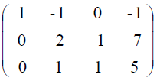
Latihan
Tentukan matriks eselon baris tereduksi dari

Slide 31
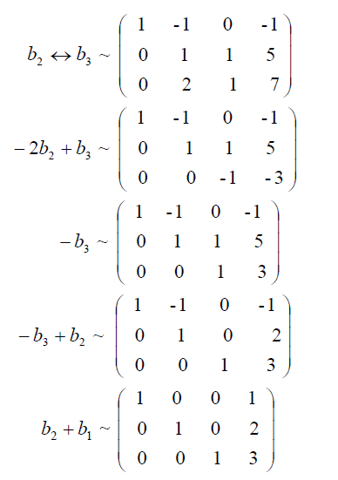
Jawab
Setiap baris mempunyai satu utama.
Tidak setiap kolom memiliki satu utama, karena jumlah baris lebih sedikit dari jumlah kolom (kolom 4 tidak mempunyai satu utama)

Slide 32
Terimakasih

Slide 33
Matriks dan Ruang Vektor
Invers Matriks

Slide 34
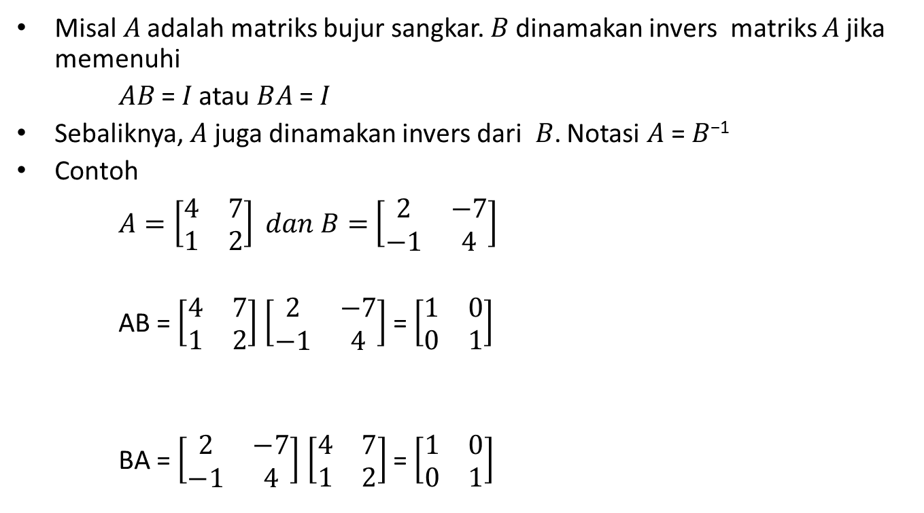
Invers Matriks
Misal 𝐴 adalah matriks bujur sangkar. 𝐵 dinamakan invers matriks 𝐴 jika memenuhi
𝐴𝐵 = 𝐼 atau 𝐵𝐴 = 𝐼
Sebaliknya, 𝐴 juga dinamakan invers dari 𝐵. Notasi 𝐴 = 𝐵⁻¹
Contoh
$A=\left[\begin{matrix}4 & 7 \\ 1 & 2\end{matrix}\right] dan B=$ $\left[\begin{matrix}2 & −7 \\ −1 & 4\end{matrix}\right]$
AB = $\left[\begin{matrix}4 & 7 \\ 1 & 2\end{matrix}\right]$ $\left[\begin{matrix}2 & −7 \\ −1 & 4\end{matrix}\right]$ = $\left[\begin{matrix}1 & 0 \\ 0 & 1\end{matrix}\right]$
BA = $\left[\begin{matrix}2 & −7 \\ −1 & 4\end{matrix}\right]$ $\left[\begin{matrix}4 & 7 \\ 1 & 2\end{matrix}\right]$ = $\left[\begin{matrix}1 & 0 \\ 0 & 1\end{matrix}\right]$

Slide 35
Menentukan Invers matriks
Membuat Augmented Matriks dengan bentuk
[A | I ]
Lakukan OBE sehingga terbentuk
[I | A⁻¹]

Slide 36

Contoh
Tentukan invers dari
A=$\left[\begin{matrix}3 & 2 & −1 \\ 1 & 1 & 0 \\ −2 & −2 & 1\end{matrix}\right]$

Slide 37
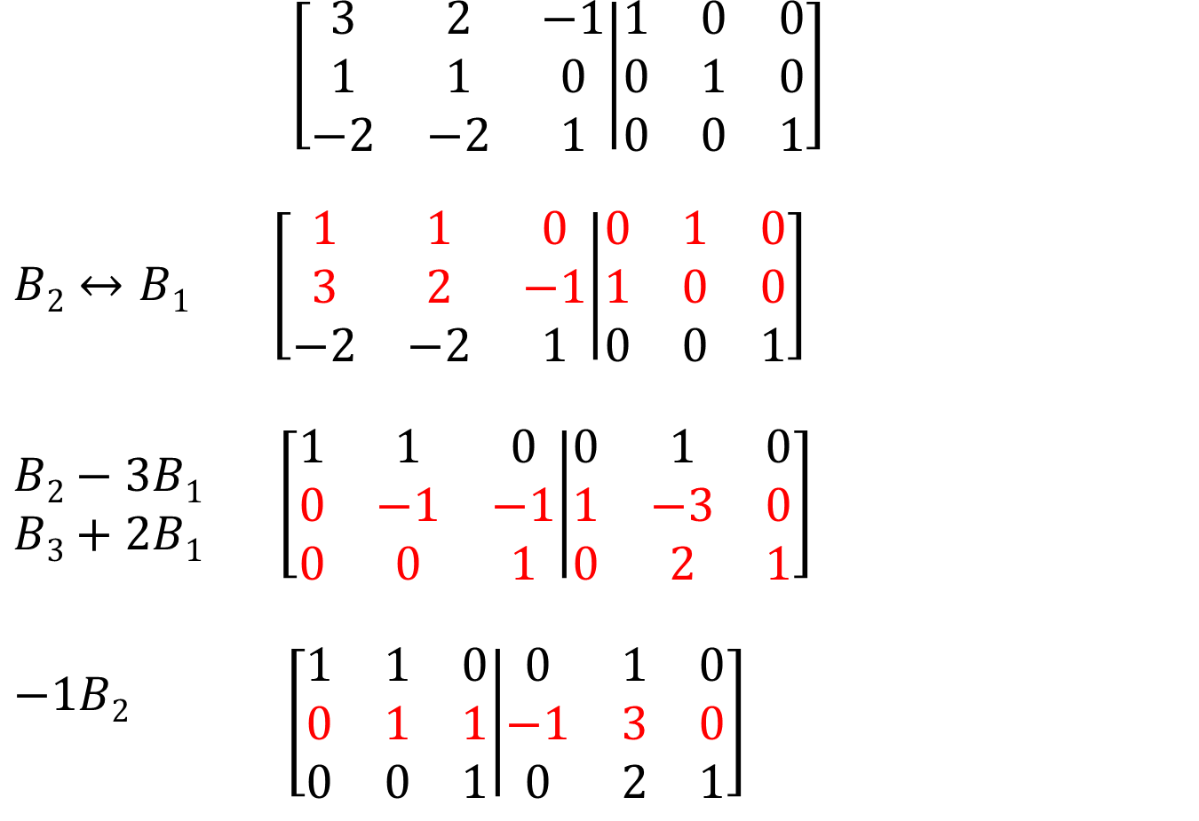
$\left[\begin{matrix}3 & 2 & −1 \\ 1 & 1 & 0 \\ −2 & −2 & 1\end{matrix} | \begin{matrix}1 & 0 & 0 \\ 0 & 1 & 0 \\ 0 & 0 & 1\end{matrix}\right]$
$$B2↔B1 \left[\begin{matrix}1 & 1 & 0 \\ 3 & 2 & −1 \\ −2 & −2 & 1\end{matrix} | \begin{matrix}0 & 1 & 0 \\ 1 & 0 & 0 \\ 0 & 0 & 1\end{matrix}\right]$$
$$\begin{matrix}B2−3B1 \\ B3+2B1\end{matrix} \left[\begin{matrix}1 & 1 & 0 \\ 0 & −1 & −1 \\ 0 & 0 & 1\end{matrix} | \begin{matrix}0 & 1 & 0 \\ 1 & −3 & 0 \\ 0 & 2 & 1\end{matrix}\right]$$
$$\begin{matrix}−1B2 \\ \end{matrix}\left[\begin{matrix}1 & 1 & 0 \\ 0 & 1 & 1 \\ 0 & 0 & 1\end{matrix} | \begin{matrix}0 & 1 & 0 \\ −1 & 3 & 0 \\ 0 & 2 & 1\end{matrix}\right]$$

Slide 38
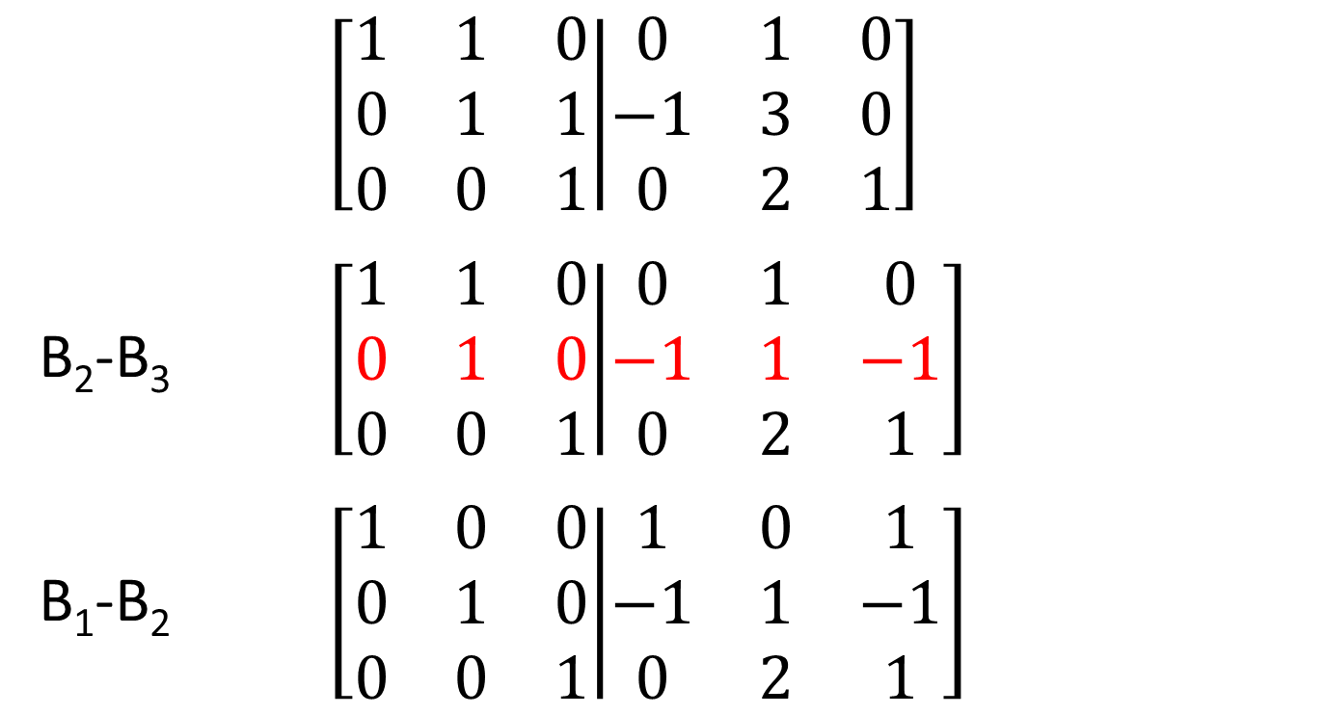
$\left[\begin{matrix}1 & 1 & 0 \\ 0 & 1 & 1 \\ 0 & 0 & 1\end{matrix} | \begin{matrix}0 & 1 & 0 \\ −1 & 3 & 0 \\ 0 & 2 & 1\end{matrix}\right]$
B₂-B₃ $\left[\begin{matrix}1 & 1 & 0 \\ 0 & 1 & 0 \\ 0 & 0 & 1\end{matrix} | \begin{matrix}0 & 1 & 0 \\ −1 & 1 & −1 \\ 0 & 2 & 1\end{matrix}\right]$
B₁-B₂ $\left[\begin{matrix}1 & 0 & 0 \\ 0 & 1 & 0 \\ 0 & 0 & 1\end{matrix} | \begin{matrix}1 & 0 & 1 \\ −1 & 1 & −1 \\ 0 & 2 & 1\end{matrix}\right]$

Slide 39

Jadi
A= $\left[\begin{matrix}3 & 2 & −1 \\ 1 & 1 & 0 \\ −2 & −2 & 1\end{matrix}\right]$
A⁻¹ = $\left[\begin{matrix}1 & 0 & 1 \\ −1 & 1 & −1 \\ 0 & 2 & 1\end{matrix}\right]$

Slide 40
sifat-sifat matriks invers
(A⁻¹)⁻¹ = A
Jika A, B dapat dibalik atau memiliki invers maka (AB)⁻¹ = B⁻¹ A⁻¹

Slide 41
Berbagai Latihan

Slide 42

Latihan 1
Diketahui
$$A=\left[\begin{matrix}3 & 0 \\ −1 & 2 \\ 1 & 1\end{matrix}\right] B=\left[\begin{matrix}4 & −1 \\ 0 & 2\end{matrix}\right] dan C=\left[\begin{matrix}1 & 4 & 2 \\ 3 & 1 & 5\end{matrix}\right]$$
Tentukan
AB
3CD
(AB)C
(4B)C+2C

Slide 43

Latihan 2
Tentukan invers dari matriks P dan Q
$P=\left[\begin{matrix}1 & 2 & 3 \\ 0 & 1 & 4 \\ 5 & 6 & 0\end{matrix}\right]$ dan $Q=\left[\begin{matrix}7 & −3 & −3 \\ −1 & 1 & 0 \\ −1 & 0 & 1\end{matrix}\right]$

